Slide 1


Welcome to
FPT Software Joint Stock Company
<13/04/2011>
12e-BM/KD/HDCV/FSOFT v1/0

Slide 2
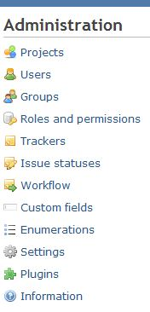
Content
Chức năng và nội dung của Administration
  Projects
  Users
  Groups
  Roles and permissions
  Trackers
  Issue statues
  Workflow
  Custom fields
12e-BM/KD/HDCV/FSOFT v1/0

Slide 3
Content
Chức năng và nội dung của Administration
  Enumerations
  Settings
  Plugins
  Information
12e-BM/KD/HDCV/FSOFT v1/0

Slide 4
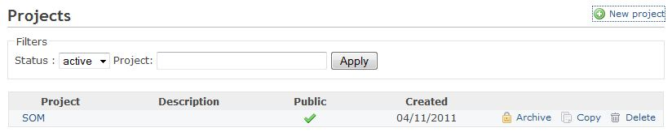
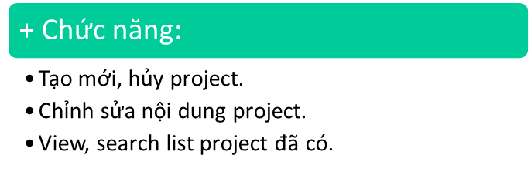
Projects
12e-BM/KD/HDCV/FSOFT v1/0

Slide 5
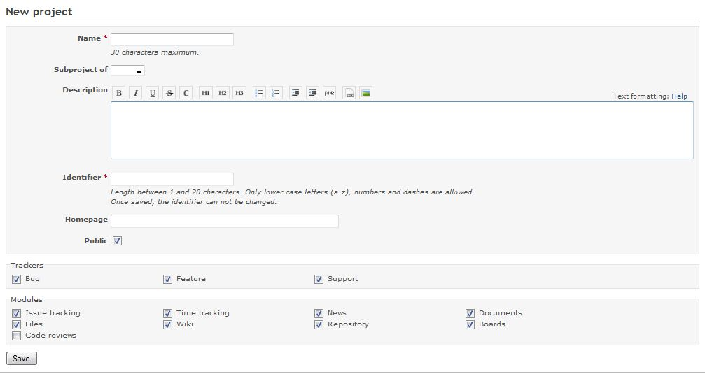
Projects >> New Project
12e-BM/KD/HDCV/FSOFT v1/0

Slide 6
Projects >> New Project
Name : tên project cần tạo.
Subproject of : chọn project main ,nếu project cần tạo là subproject đấy.
Description: mô tả chi tiết về project cần tạo.
Identifier: ký hiệu của project cần tạo.
Homepage: tạo homepage cho project.
Trackers: Tìm hiểu ở slide sau.
Modules: chọn những module mà project cần sử dụng
12e-BM/KD/HDCV/FSOFT v1/0

Slide 7
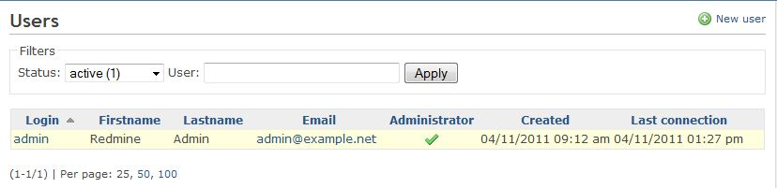
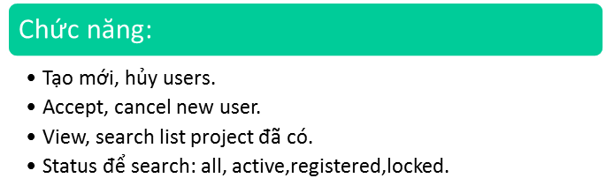
Users
12e-BM/KD/HDCV/FSOFT v1/0

Slide 8
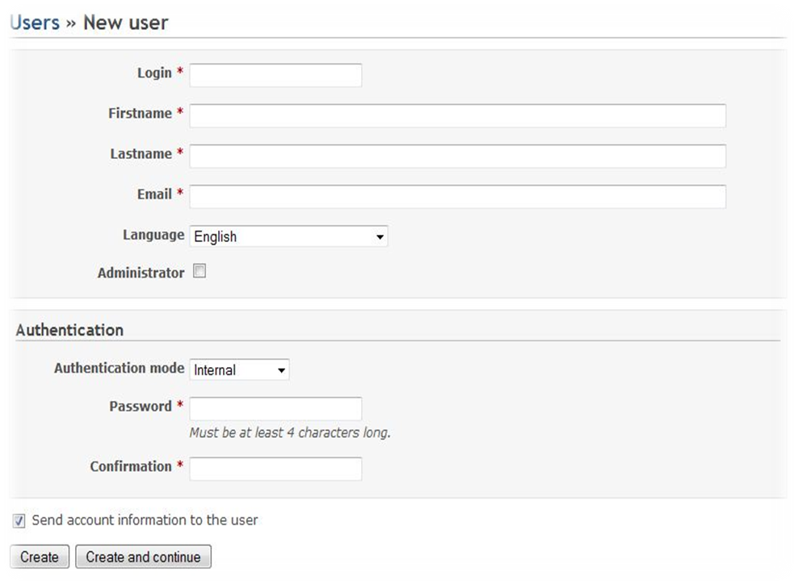
Users >> New user
12e-BM/KD/HDCV/FSOFT v1/0

Slide 9
Users >> New user
Login: tên login.
First name, Last name: nhập tên.
Email: địa chỉ mail của user.
Language: chọn ngôn ngữ khi sử dụng redmine.
Administrator : chọn nếu muốn phân quyền admin cho user.
Password, Confirmation : nhập pw.
12e-BM/KD/HDCV/FSOFT v1/0

Slide 10
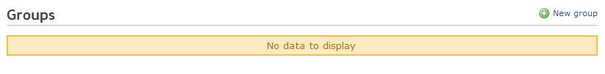
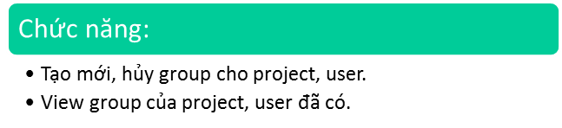
Groups
12e-BM/KD/HDCV/FSOFT v1/0

Slide 11
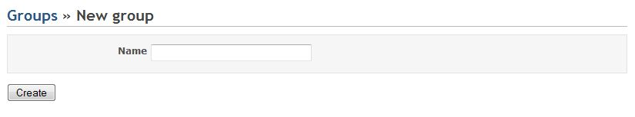
Groups >> New group
Name: nhập tên group.
12e-BM/KD/HDCV/FSOFT v1/0

Slide 12
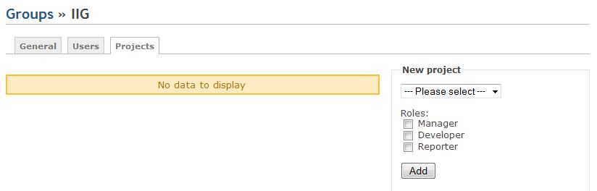
Groups >> Add project
New project: chọn project cần add vào group.
Roles: role của project trong group.
12e-BM/KD/HDCV/FSOFT v1/0

Slide 13
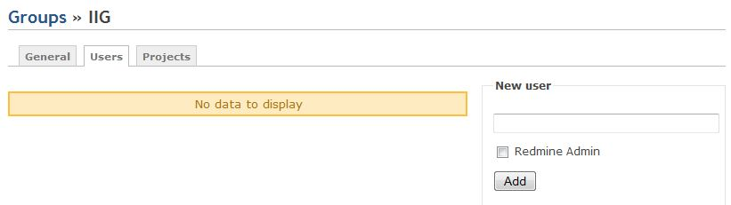
Groups >> Add user
New users: chọn user cần add vào group.
Roles: role của user trong group.
12e-BM/KD/HDCV/FSOFT v1/0

Slide 14
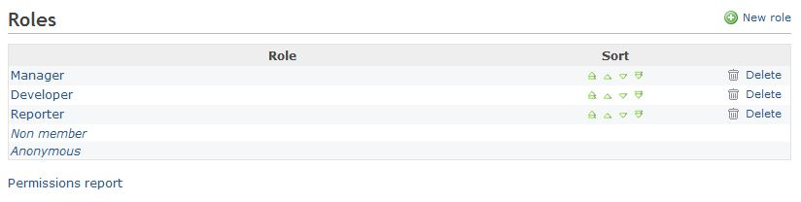
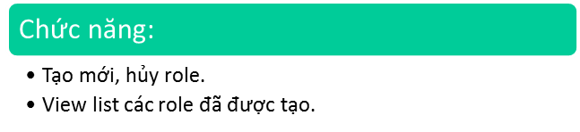
Roles and permissions
12e-BM/KD/HDCV/FSOFT v1/0

Slide 15
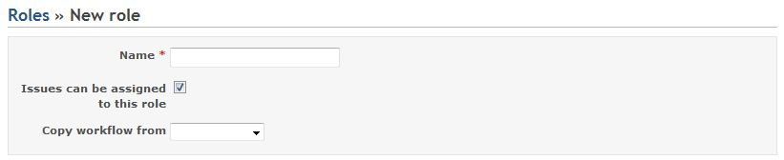
Roles >> New Role
Name: tên role.
Issues can be assigned to this role: chọn nếu muốn sử dụng role cho issues.
Copy workflow from: đang hiểu là copy lại tiến trình từ role khác.
12e-BM/KD/HDCV/FSOFT v1/0

Slide 16
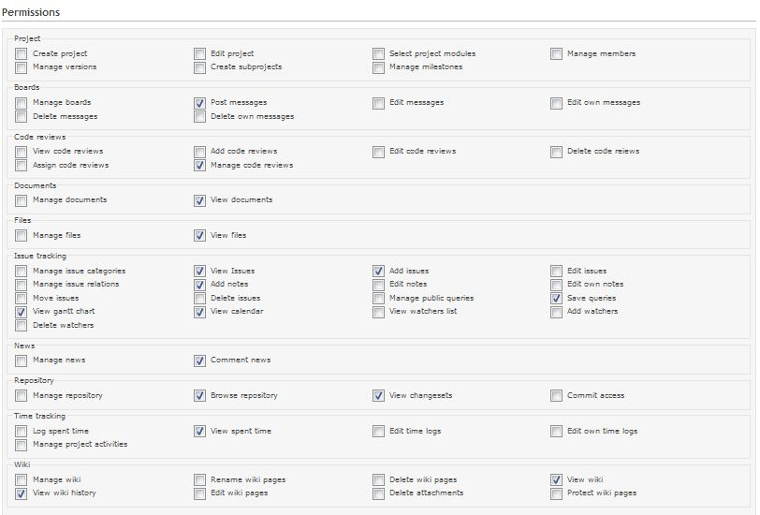
Roles >> Permissions
12e-BM/KD/HDCV/FSOFT v1/0

Slide 17
Roles >> Permissions
Cho phép role có được những quyền được mark ở bảng Permission.
12e-BM/KD/HDCV/FSOFT v1/0

Slide 18
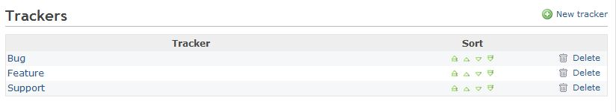
Trackers
Tìm hiểu ở slide sau.
12e-BM/KD/HDCV/FSOFT v1/0

Slide 19
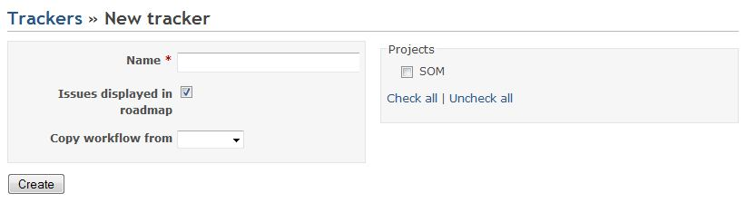
Trackers >> New tracker
12e-BM/KD/HDCV/FSOFT v1/0

Slide 20
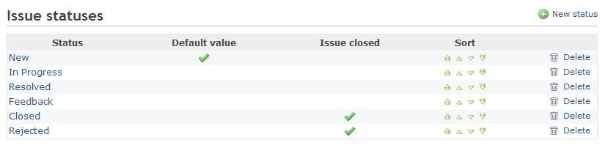
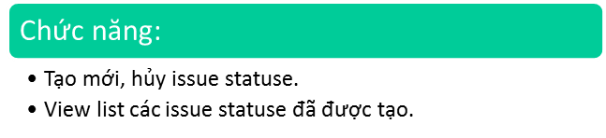
Issue statuses
12e-BM/KD/HDCV/FSOFT v1/0

Slide 21
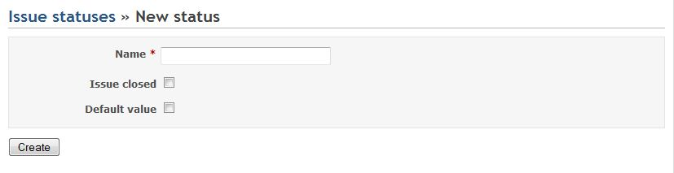
Issue >> New status
12e-BM/KD/HDCV/FSOFT v1/0

Slide 22
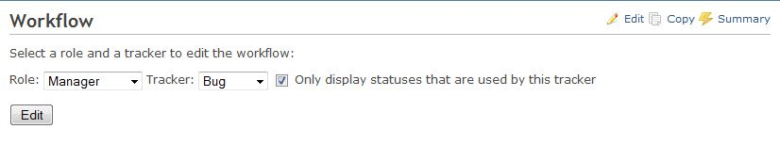
Workflow
Tìm hiểu silde sau.
12e-BM/KD/HDCV/FSOFT v1/0

Slide 23
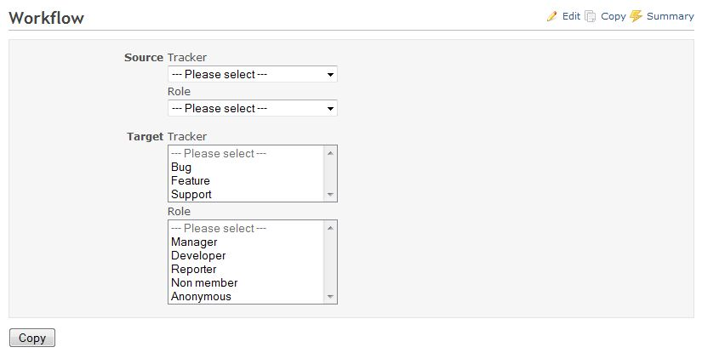
Workflow >> Copy
12e-BM/KD/HDCV/FSOFT v1/0

Slide 24
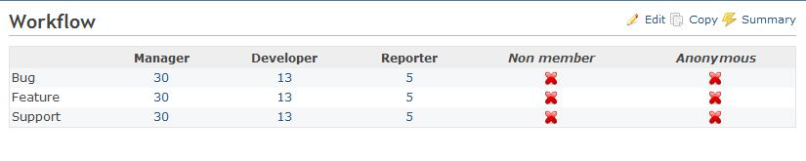
Workflow >> Summary
12e-BM/KD/HDCV/FSOFT v1/0

Slide 25
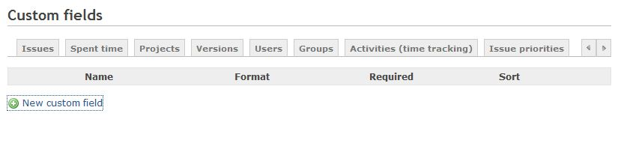
Custom fields
Tìm hiểu ở slide sau.
12e-BM/KD/HDCV/FSOFT v1/0

Slide 26
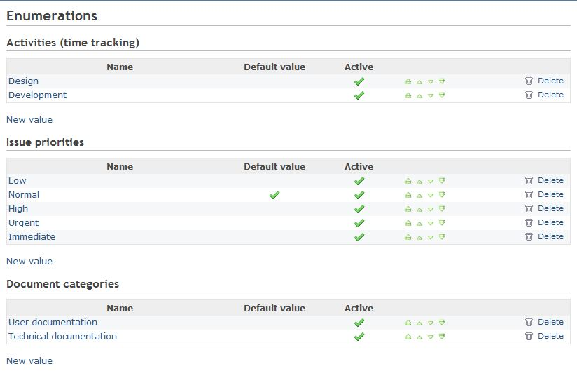
Enumerations
12e-BM/KD/HDCV/FSOFT v1/0

Slide 27
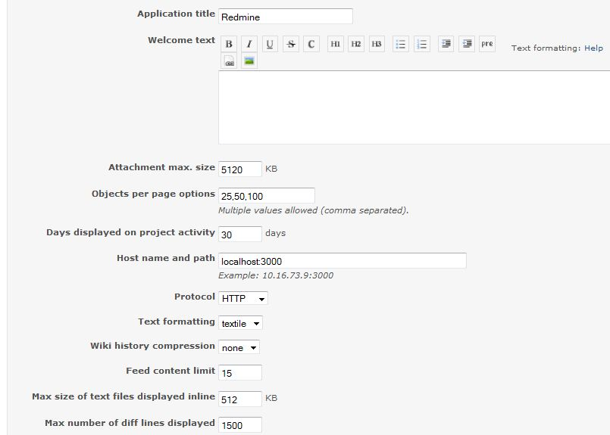
Settings >> General
12e-BM/KD/HDCV/FSOFT v1/0

Slide 28
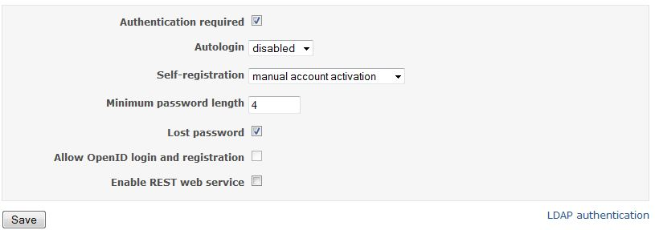
Settings >> Authentication
12e-BM/KD/HDCV/FSOFT v1/0

Slide 29
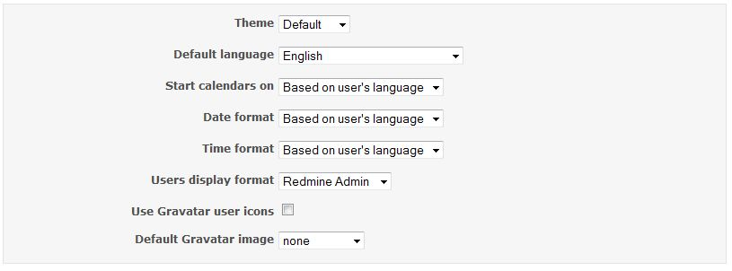
Settings >> Display
12e-BM/KD/HDCV/FSOFT v1/0

Slide 30
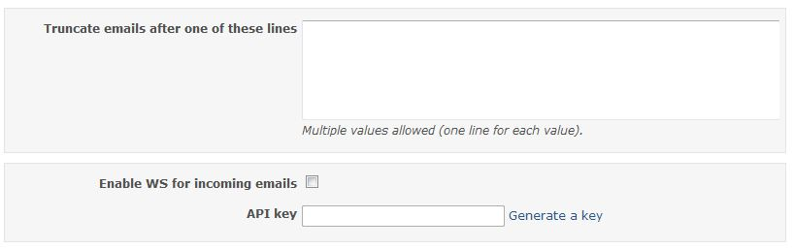
Settings >> Incoming
12e-BM/KD/HDCV/FSOFT v1/0

Slide 31
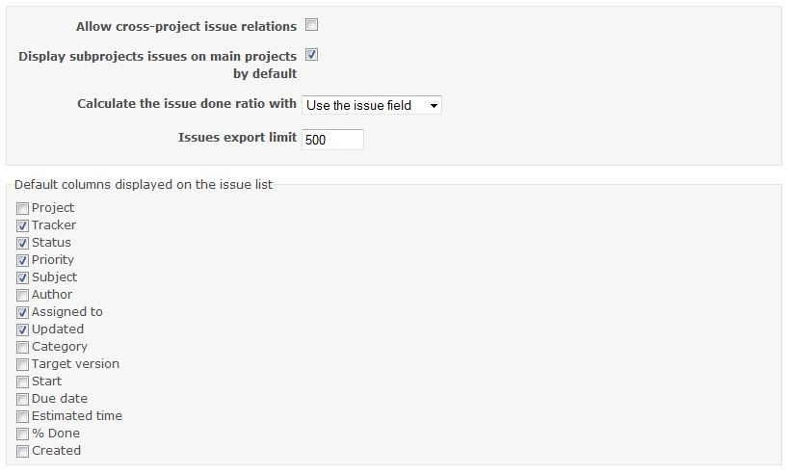
Settings >> Issue
12e-BM/KD/HDCV/FSOFT v1/0

Slide 32
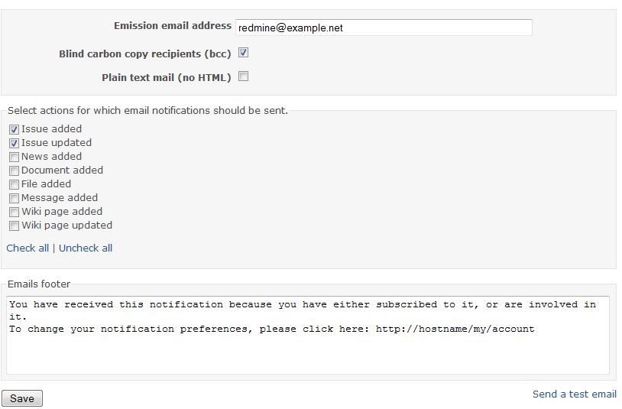
Settings >> Mails
12e-BM/KD/HDCV/FSOFT v1/0

Slide 33
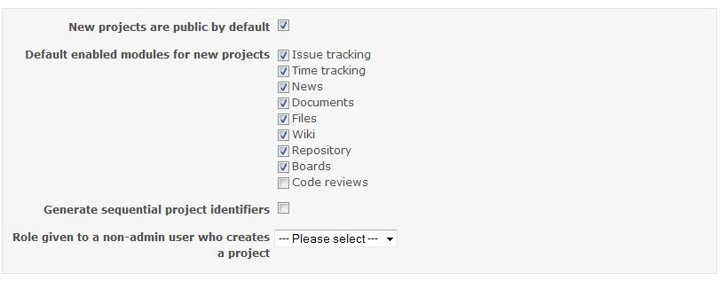
Settings >> Project
12e-BM/KD/HDCV/FSOFT v1/0

Slide 34
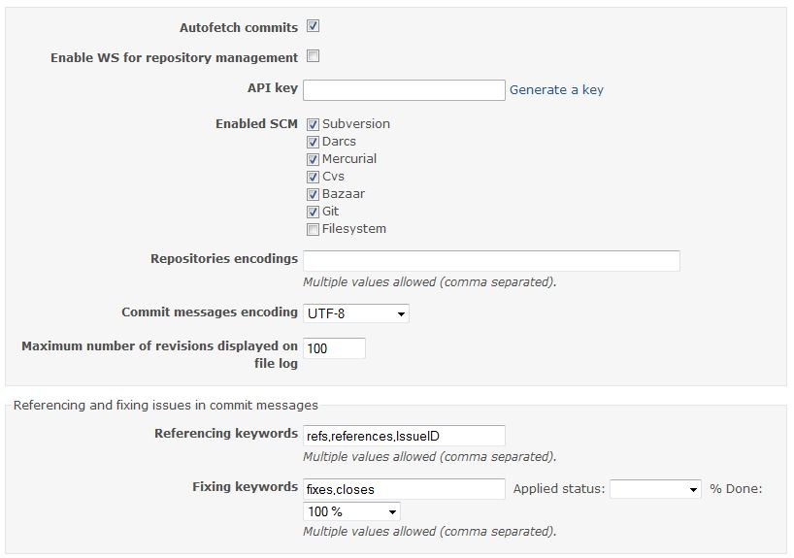
Settings >> Repositories
12e-BM/KD/HDCV/FSOFT v1/0

Slide 35
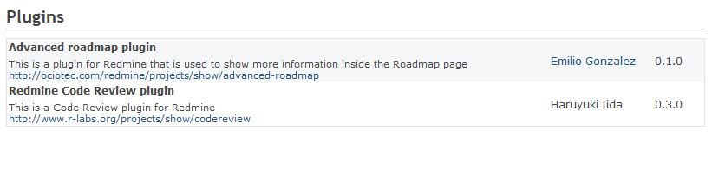
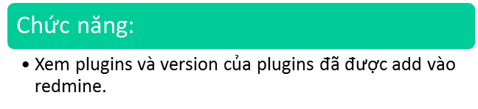
Plugins
12e-BM/KD/HDCV/FSOFT v1/0

Slide 36
THANK YOU!
12e-BM/KD/HDCV/FSOFT v1/0

